Slide 1
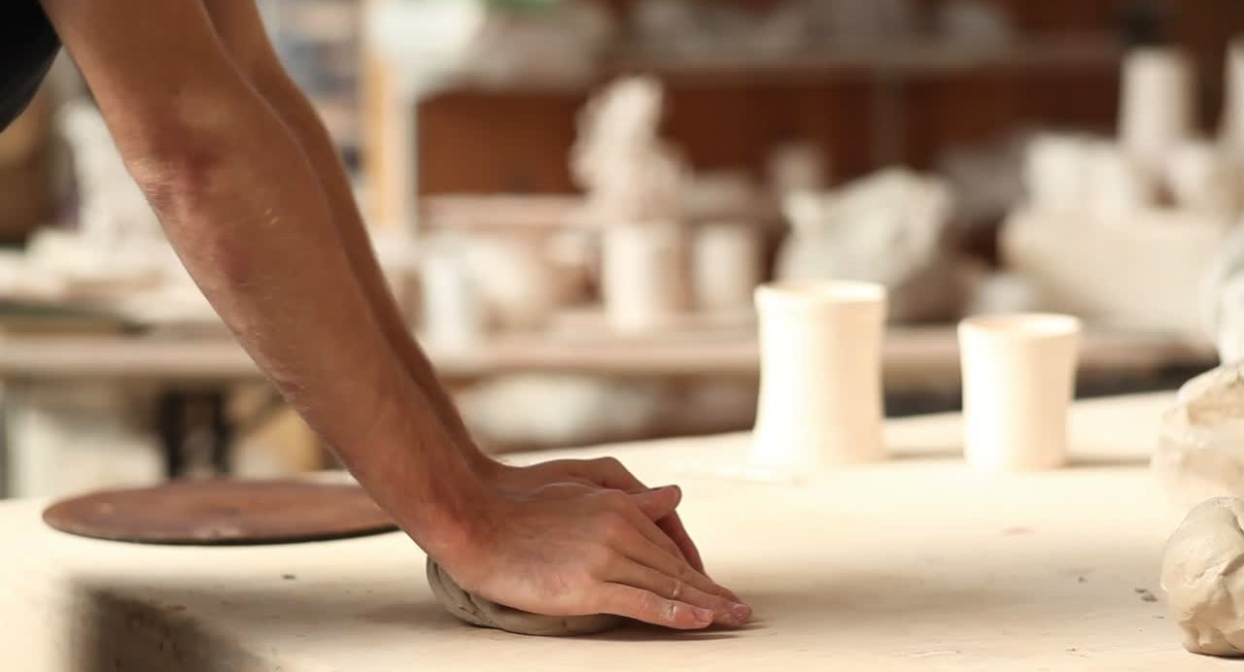
¿CÓMO HACER PAPEL MACHÉ
CASERO?
Presentación por Camila Esparza

Slide 2
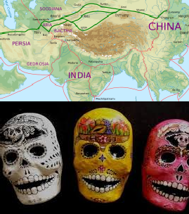
Dato Histórico
¿ QUÉ ES EL PAPEL MACHÉ?
Es el nombre de una técnica artesanal muy antigua y una excelente opción para hacer manualidades con volumen
¿DE DÓNDE PROVIENE?
Es originario de China, India y Persia.
Se ha mantenido actualidad, debido preparación.
su uso hasta la a su facilidad de
USOS IMPORTANTES
Uno de sus usos más importantes es en la elaboración de máscaras y decoraciones para el Día de los Muertos en México.

Slide 3
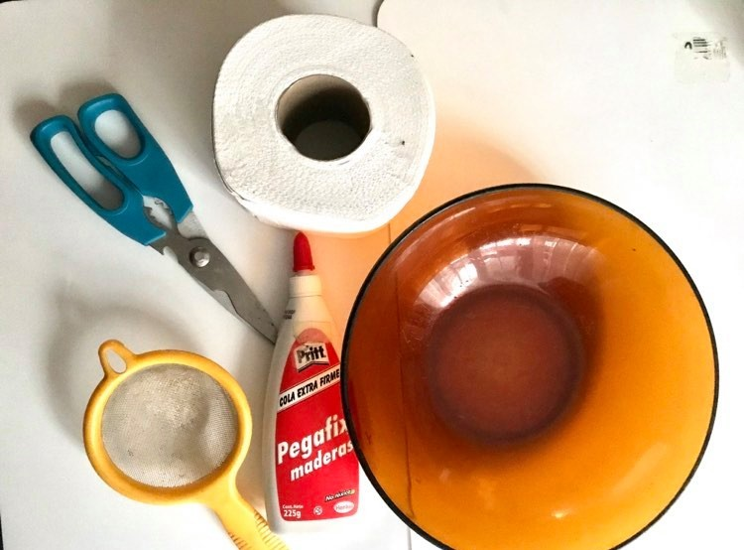
Materiales para nuestro Papel maché casero
Tiempo de Preparación
Cola Fría
Papel higiénico Agua caliente
Colador
Dos fuentes de
Aproximadamente 60 minutos
tamaño mediano Tijeras (opcional)

Slide 4

Ahora sí...
¡MANOS A LA OBRA!

Slide 5
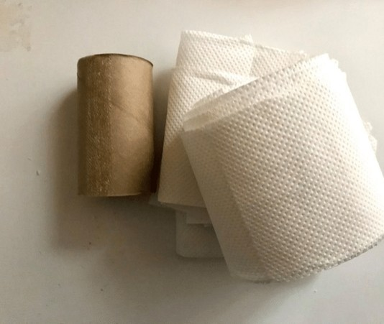
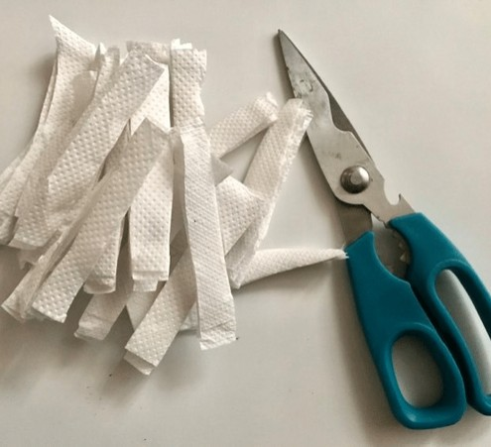
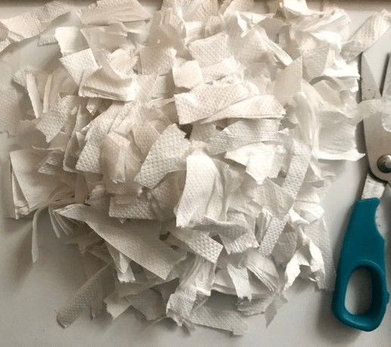
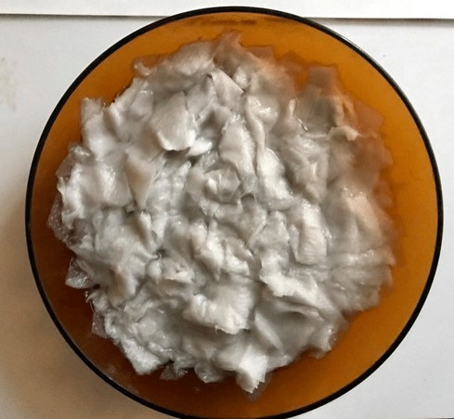
PASO N°1
Toma el papel higiénico, pícalo en pequeños pedacitos y ponlo en una fuente con agua caliente por 15 minutos
NOTA
Si quieres, puedes usar papel de diario, pero debes dejarlo mucho más tiempo remojando (24 horas aproximadamente) para lograr la misma textura que el papel higiénico.

Slide 6
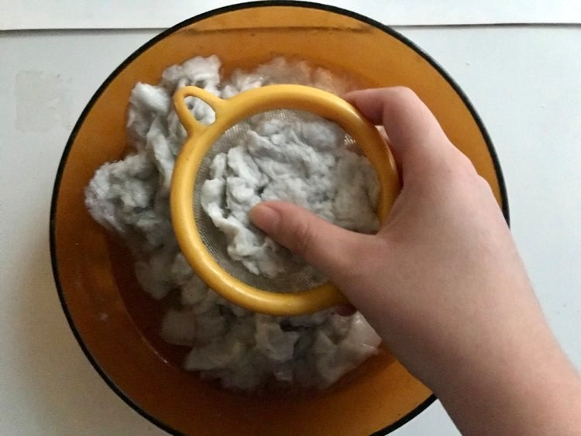
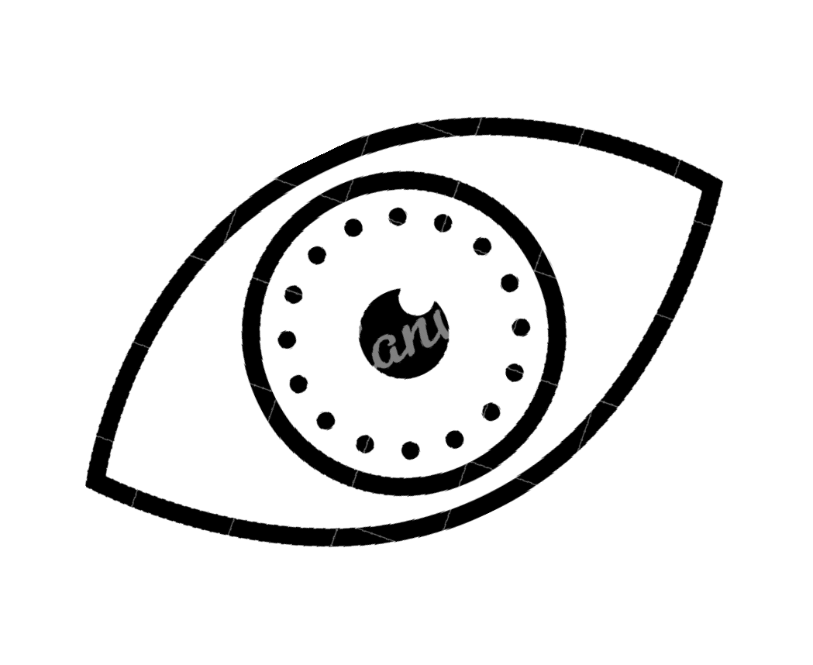
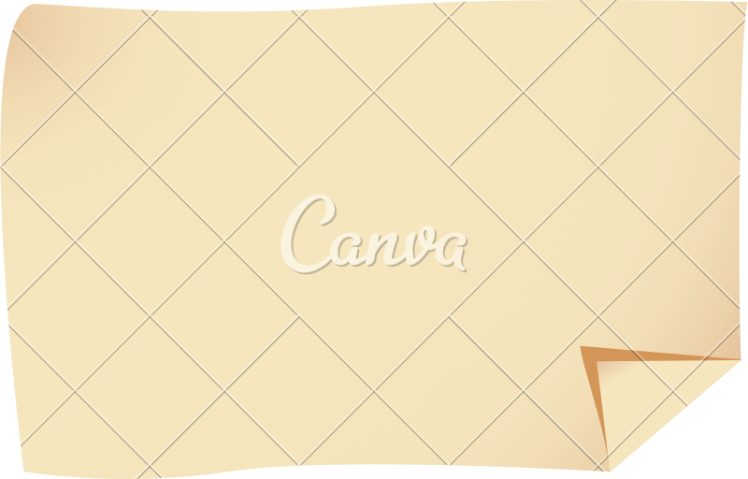
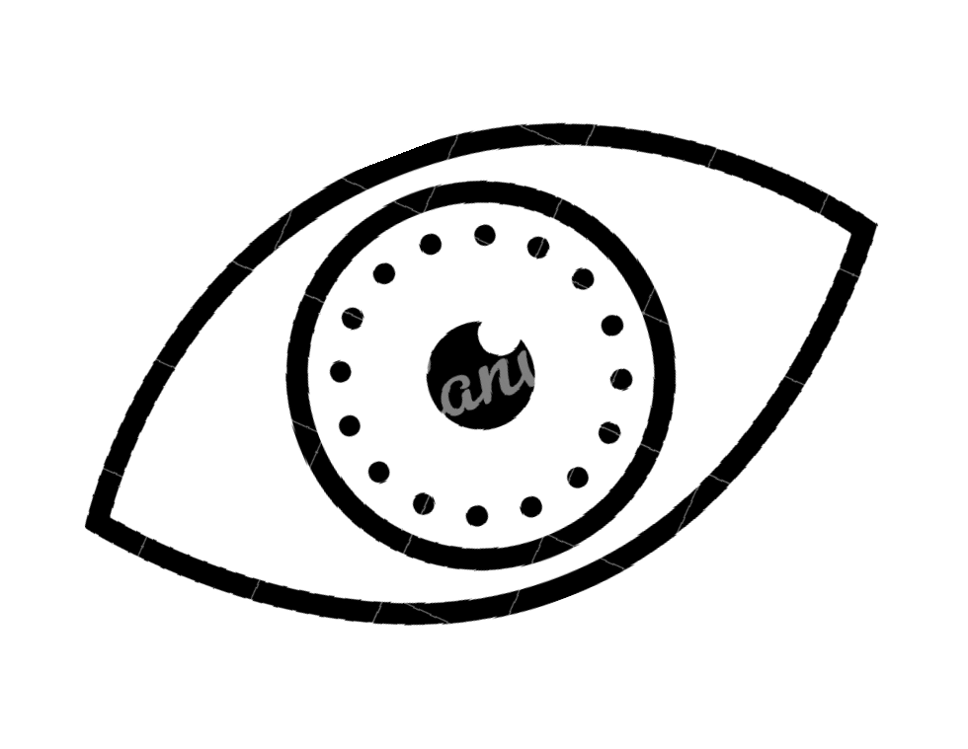
Paso N°2
Luego de los 15 minutos, tomas el papel desecho en el agua y lo cuelas en un colador, presionándolo con una mano para sacar la mayor cantidad de agua posible del papel desecho.
La idea es que quede lo más seco posible para evitar que salgan grietas en la figura final.

Slide 7
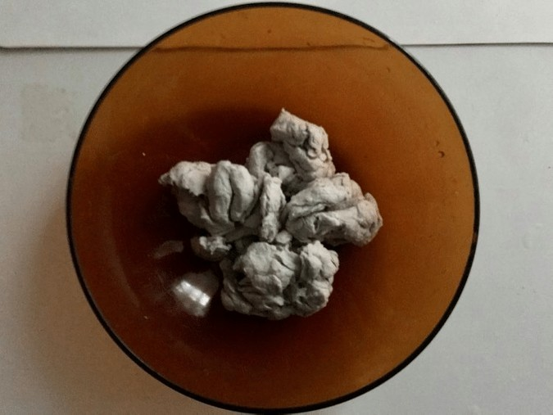
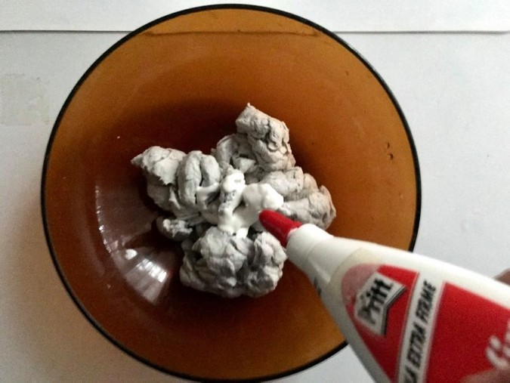










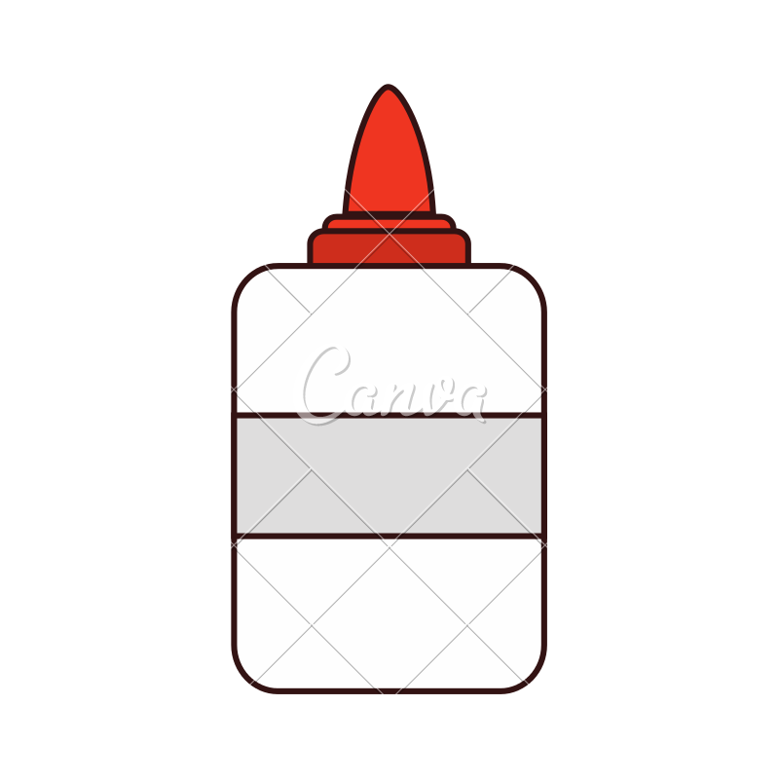
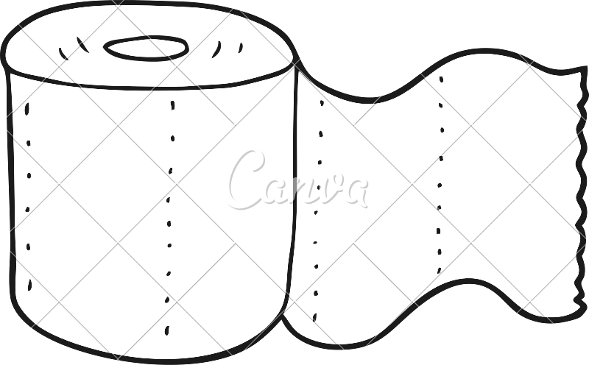
Paso N°3
Una vez colado el papel, lo pones en una fuente y
se comienza a agregar cola amasando constantemente
fría poco a poco, por 15 minutos
una pasta
aproximadamente para lograr
homogénea y fina, sin grumos ni pedazos de papel seco o duro.
IMPORTANTE
Para un rollo de
papel higiénico
entero se debe
250 ml
usar alrededor
de 250 grs de
cola fría, es
decir, un envase
tamaño medio.

Slide 8
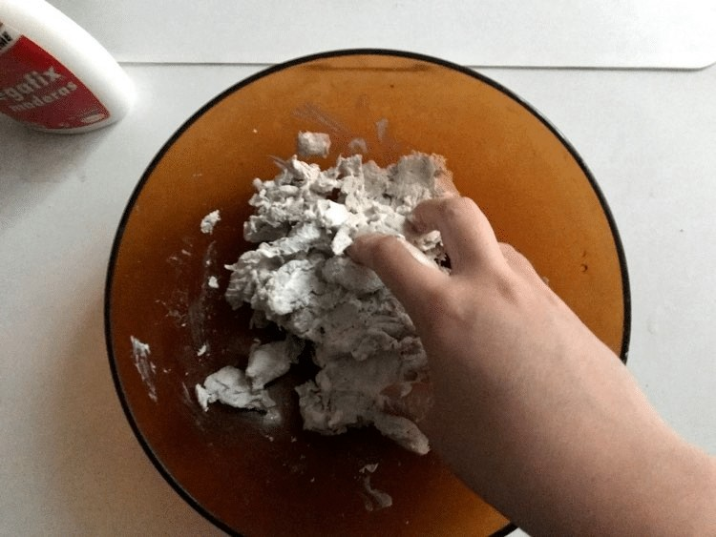
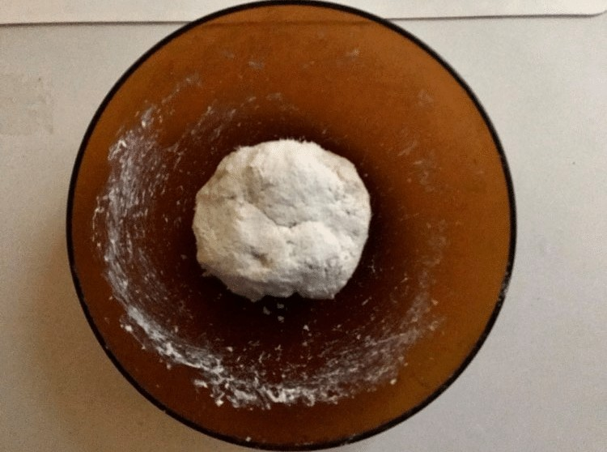

Paso N°4
Luego de que terminemos de mezclar y
amasar, pasta
flexible
quedará fácil de
una usar, lista
y blanda,
para ser moldeada

Slide 9
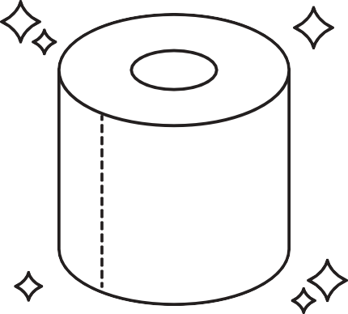


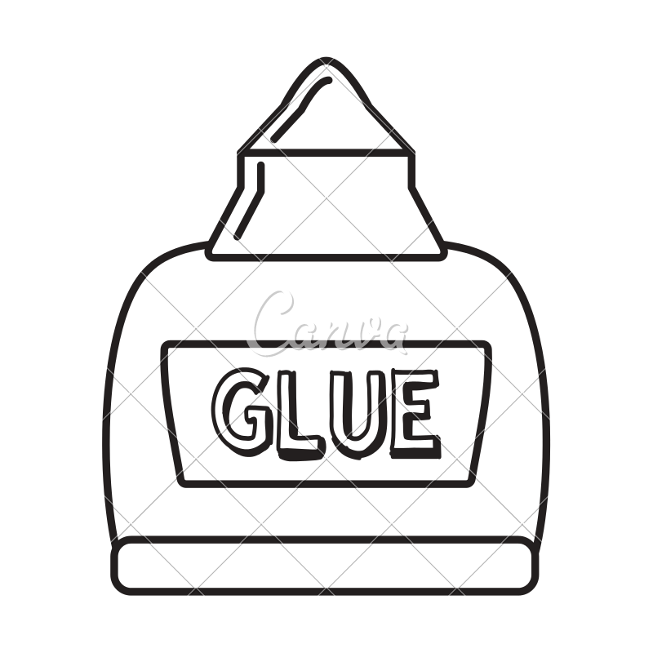
RESUMEN
PAPEL MACHÉ
PASO 1
Cortar el papel higiénico en pedacitos y ponerlos en el bol con agua caliente por 15 minutos
PASO 2
Colar el papel y presionar con una mano para sacar la mayor cantidad de agua
PASO 3
Poner el papel colado en una fuente y agregar cola fría de a poco, amasando por 15 minutos
PASO 4
.Debe quedar un pasta fácil de usar, felxible y blanda para ser moldeada

Slide 10

¿ TE GUSTÓ ESTA TÉCNICA?
¡Muchas Gracias
por tu atención!
Esta presentación ha sido realizada por Camila Esparza, en el contexto de la Práctica Virtual de la Pedagogía en Artes Visuales de la Universidad Alberto Hurtado.

